Slide 1
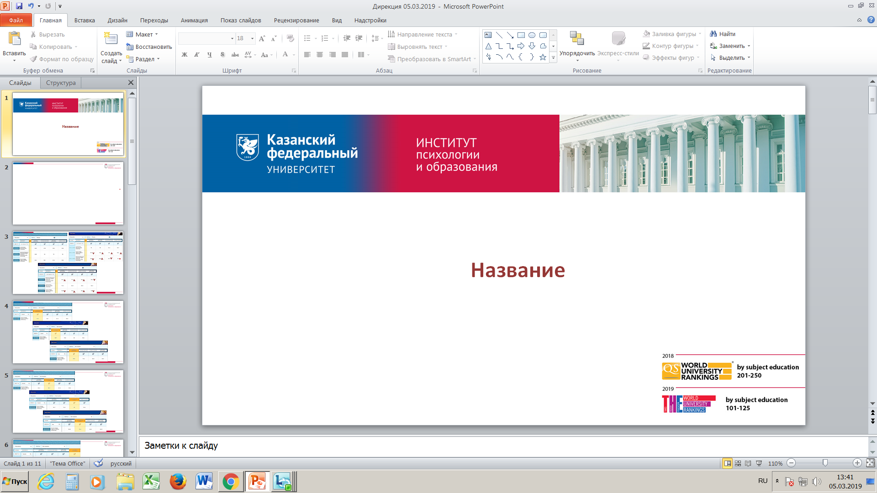

Патриотами не рождаются, патриотами становятся
Гарайшина Эльвина – студентка 2 курса 17.1-909 группы КФУ
2020
#94 in the world

Slide 2

Что значит быть патриотом?
Патриот – это человек, который любит свою Родину, переживает за ее неудачи, старается трудиться на благо страны, уважает историю и символы страны, бережет родную природу.

Slide 3
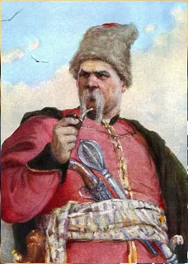
Н.В Гоголь «Тарас Бульба»

Slide 4
Патриотизм
- преданность и любовь к своему Отечеству, к своему народу и готовность к любым жертвам и подвигам во имя интересов своей Родины.

Slide 5
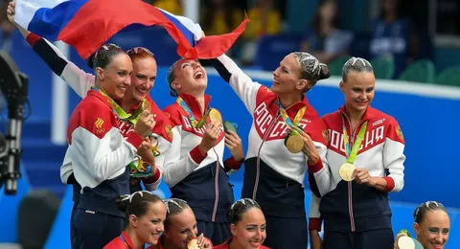
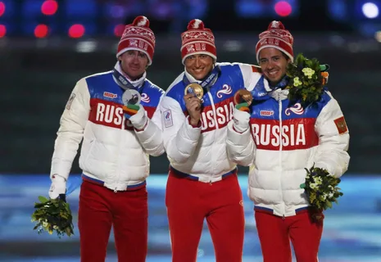
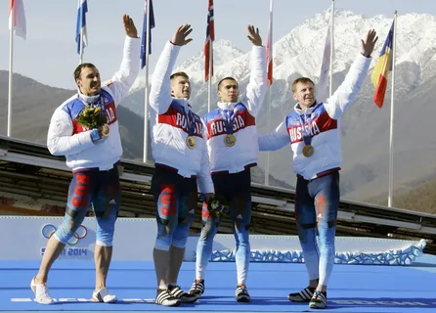
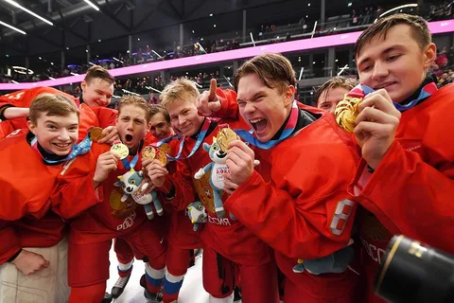

Slide 6
Патриотом быть не просто!

Slide 7
Источники литературы
https://ru.wikipedia.org/wiki/Патриотизм
https://infourok.ru/statya-o-nravstvennopatrioticheskom-vospitanii-patriotami-ne-rozhdayutsya-1466784.html

Slide 8
Спасибо за внимание!

